Slide 1

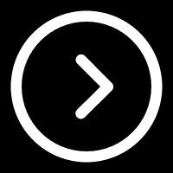
LOGO
趣学数据结构
主讲：陈小玉
DESIGNED & WORDPRESS ALL BY ALONIC

Slide 2

本节要点
CONTENTS
最小生成树

Slide 3
最小生成树
如何设计网络电缆布线，将各个单位连通起来，并使费用最少呢？
对于n个顶点的连通图，只需n−1条边就可以使这个图连通，n−1条边要想保证图连通，就必须不含回路，所以我们只需要找出n −1条权值最小且无回路的边即可。

Slide 4
最小生成树
需要说明几个概念：
• 子图：从原图中选中一些顶点和边组成的图，称为原图的子图。
• 生成子图：选中一些边和所有顶点组成的图，称为原图的生成子图。
• 生成树：如果生成子图恰好是一棵树，则称为生成树。
• 最小生成树：权值之和最小的生成树，则称为最小生成树。
本题就是最小生成树求解问题。

Slide 5
最小生成树
找出n −1条权值最小的边很容易，那么怎么保证无回路呢？
如果在一个图中深度搜索或广度搜索有没有回路，是一件繁重的工作。有一个很好的办法——集合避圈法。
求解最小生成树有两种算法：
• Prim算法
• Kruskal算法
两种算法都采用了集合避圈，但算法思想完全不同。

Slide 6
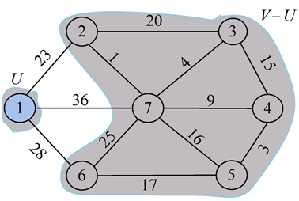
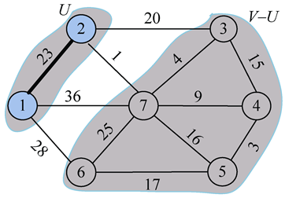
Prim算法
把已经在生成树中的节点看作一个集合，把剩下的节点看作另一个集合，从连接两个集合的边中选择一条权值最小的边即可。

Slide 7
Prim算法
直观地看图很容易找出U集合到V−U集合的边中哪条边是最小的，但是程序中如果穷举这些边，再找最小值就太麻烦了，那怎么办呢？
可以设置两个数组巧妙地解决这个问题：
closest[j]：表示V−U中的顶点j到集合U中的最邻近点；
lowcost[j]：表示V−U中的顶点j到集合U中的最邻近点的边值，即边（j，closest[j]）的权值。

Slide 8


Prim算法

Slide 9
Prim算法
1）初始化。令集合U={u0}，u0∈V，并初始化数组closest[]、lowcost[]和s[]。
2）在V−U集合中找lowcost值最小的顶点t，即lowcost[t]=min{lowcost[j]|j∈V−U}，满足该公式的顶点t就是集合V−U中连接集合U的最邻近点。
3）将顶点t加入集合U。

Slide 10
Prim算法
4）如果集合V−U为空，算法结束，否则，转第5步。
5）对集合V−U中的所有顶点j，更新其lowcost[]和closest[]，转第2步。更新公式：
if(C[t] [j]<lowcost[j]) {lowcost [j]=C[t] [j]; closest [j]=t; }

Slide 11
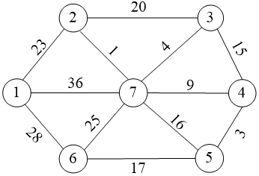


Prim算法
采用Prim算法求解下图的最小生成树：

Slide 12
Prim算法
时间复杂度：O(n²)。
空间复杂度：O(n)。

Slide 13
Kruskal算法
Kruskal算法将n个顶点看成是n个孤立的连通分支，它首先将所有的边按权值从小到大排序，然后做贪心选择：
在边集E中选取权值最小的边（i, j），如果将边（i, j）加入集合TE中不产生回路（圈），则将边（i, j）加入边集TE中，即用边（i, j）将这两个连通分支合并连接成一个连通分支；否则继续选择下一条最短边。

Slide 14
Kruskal算法
怎样判断加入某条边后T中会不会出现回路呢？
Kruskal用了一个非常聪明的方法，即集合避圈法：
如果所选择加入的边的起点和终点都在T的集合中，那么就可以断定一定会形成回路（圈）。即边的两个节点不能属于同一集合。

Slide 15
Kruskal算法
算法步骤：
1）初始化。将图G的边集E中的所有边按权值从小到大排序，边集TE={ }，每个顶点初始化一个集合号。
2）在E中寻找权值最小的边（i，j）。
3）如果顶点i和j位于两个不同连通分支，则将边（i，j）加入边集TE，并将两个连通分支进行合并。
4）将边（i，j）从集合E中删去，即E=E−{（i，j）}。
5）如果选取边数小于n−1，转步骤2；否则，算法结束。

Slide 16
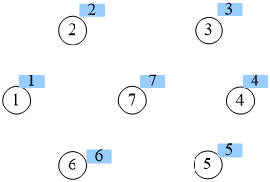
Kruskal算法
采用Kruskal算法求解下图的最小生成树：

Slide 17
Kruskal算法
时间复杂度：O(eloge)。
空间复杂度：O(n)。

Slide 18
课程总结
通过本节的学习，掌握求解最小生成树的两种方法：
Prim算法、Kruskal算法。

Slide 19
下节预告
下节讲述图的应用——拓扑排序和关键路径，通过图解轻松搞定关键路径，一起体会算法之美。

